Slide 1

El viaje de la vida
Pps y Fotos:Belén H

Slide 2


Slide 3
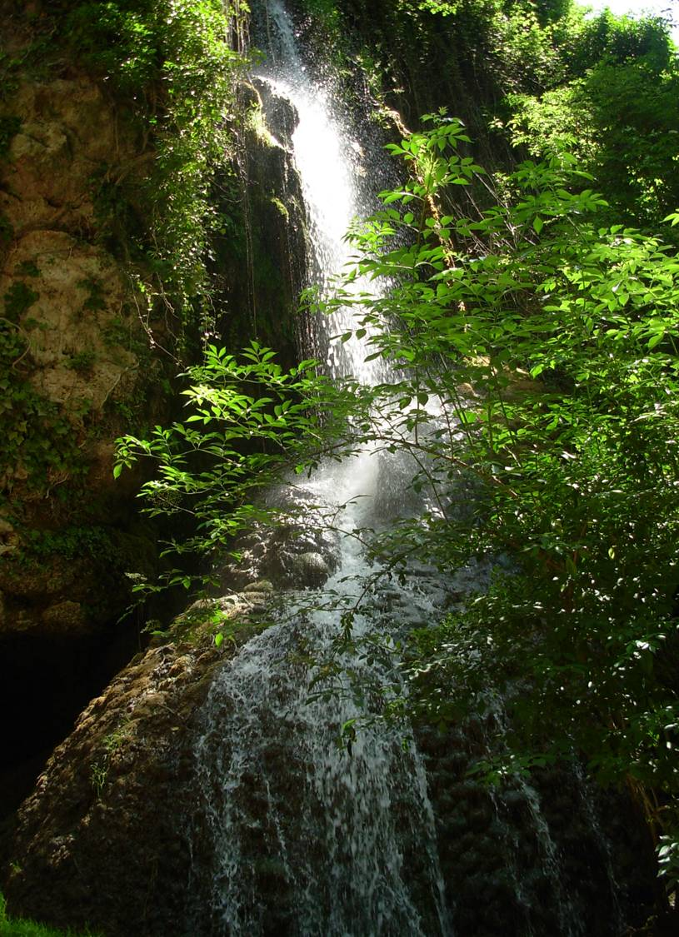

Slide 4


Slide 5
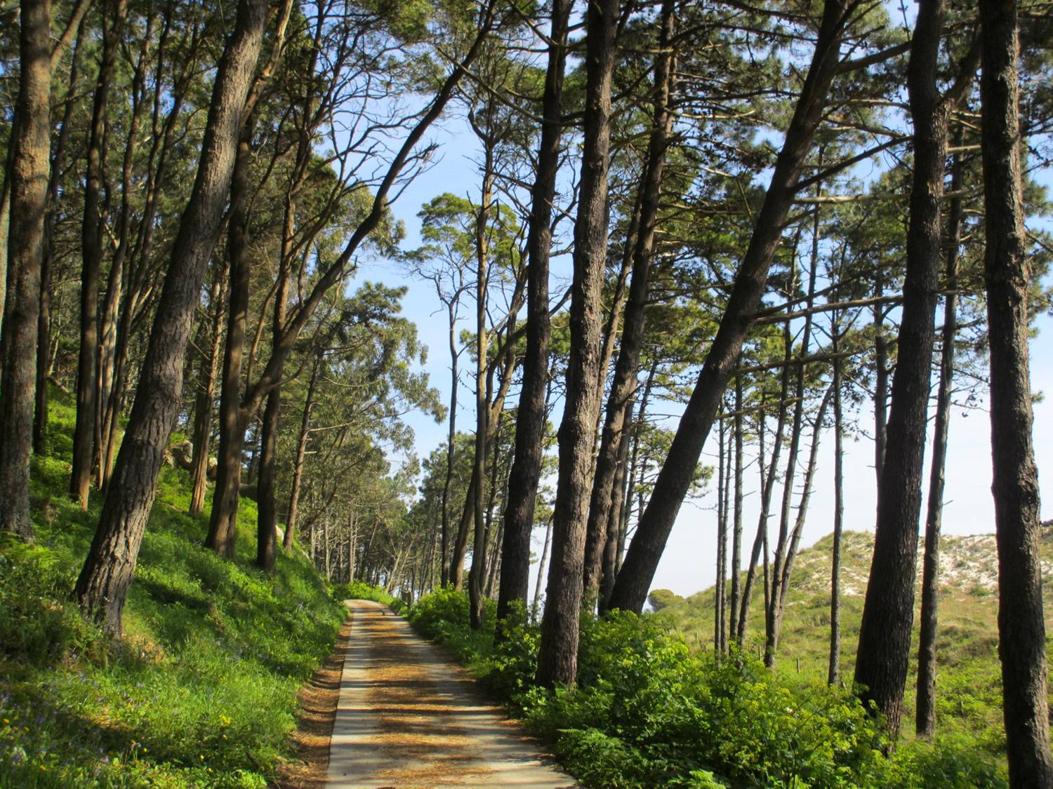

Slide 6
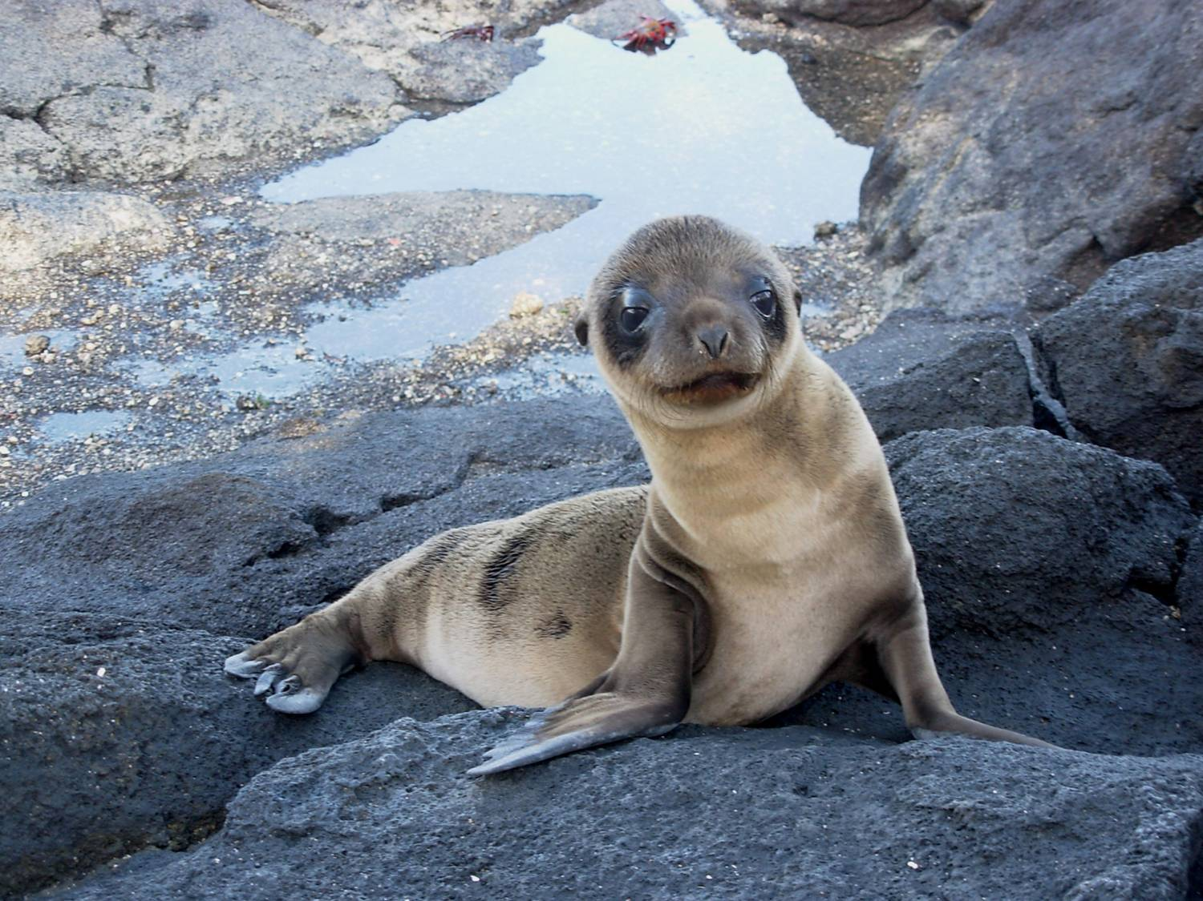

Slide 7
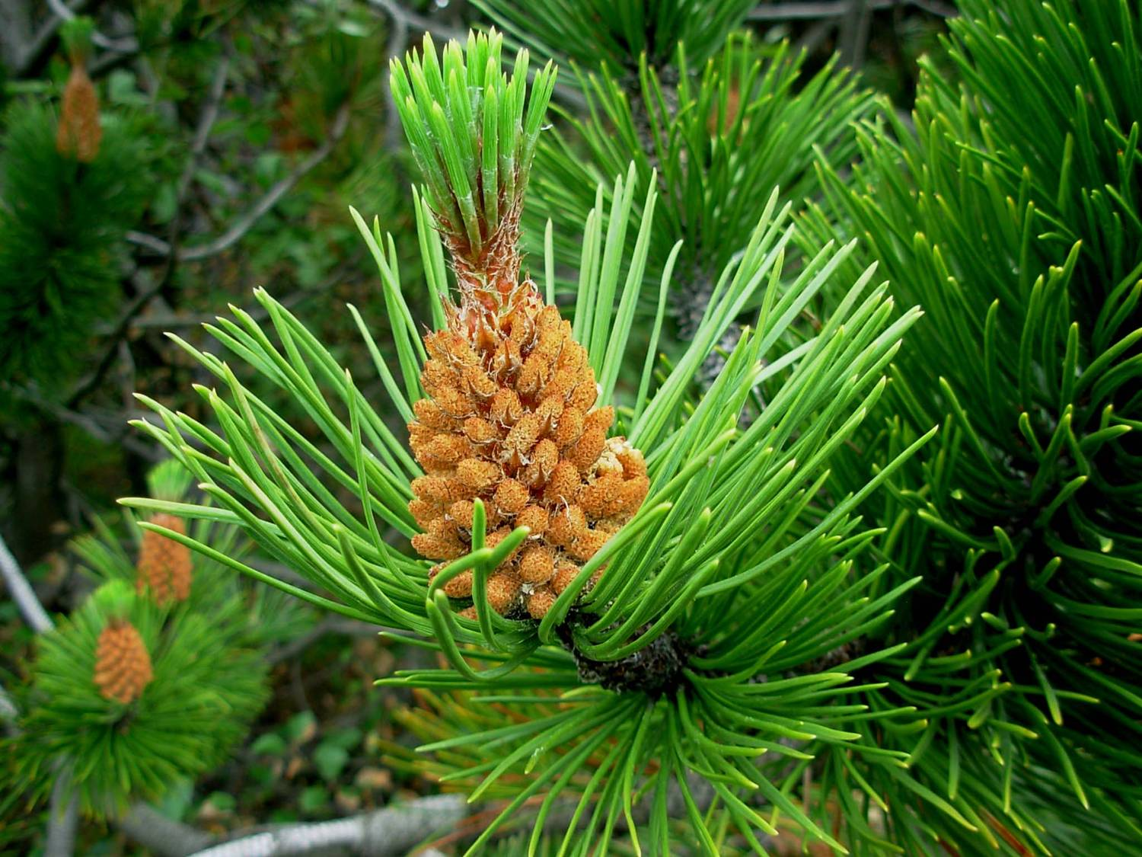

Slide 8
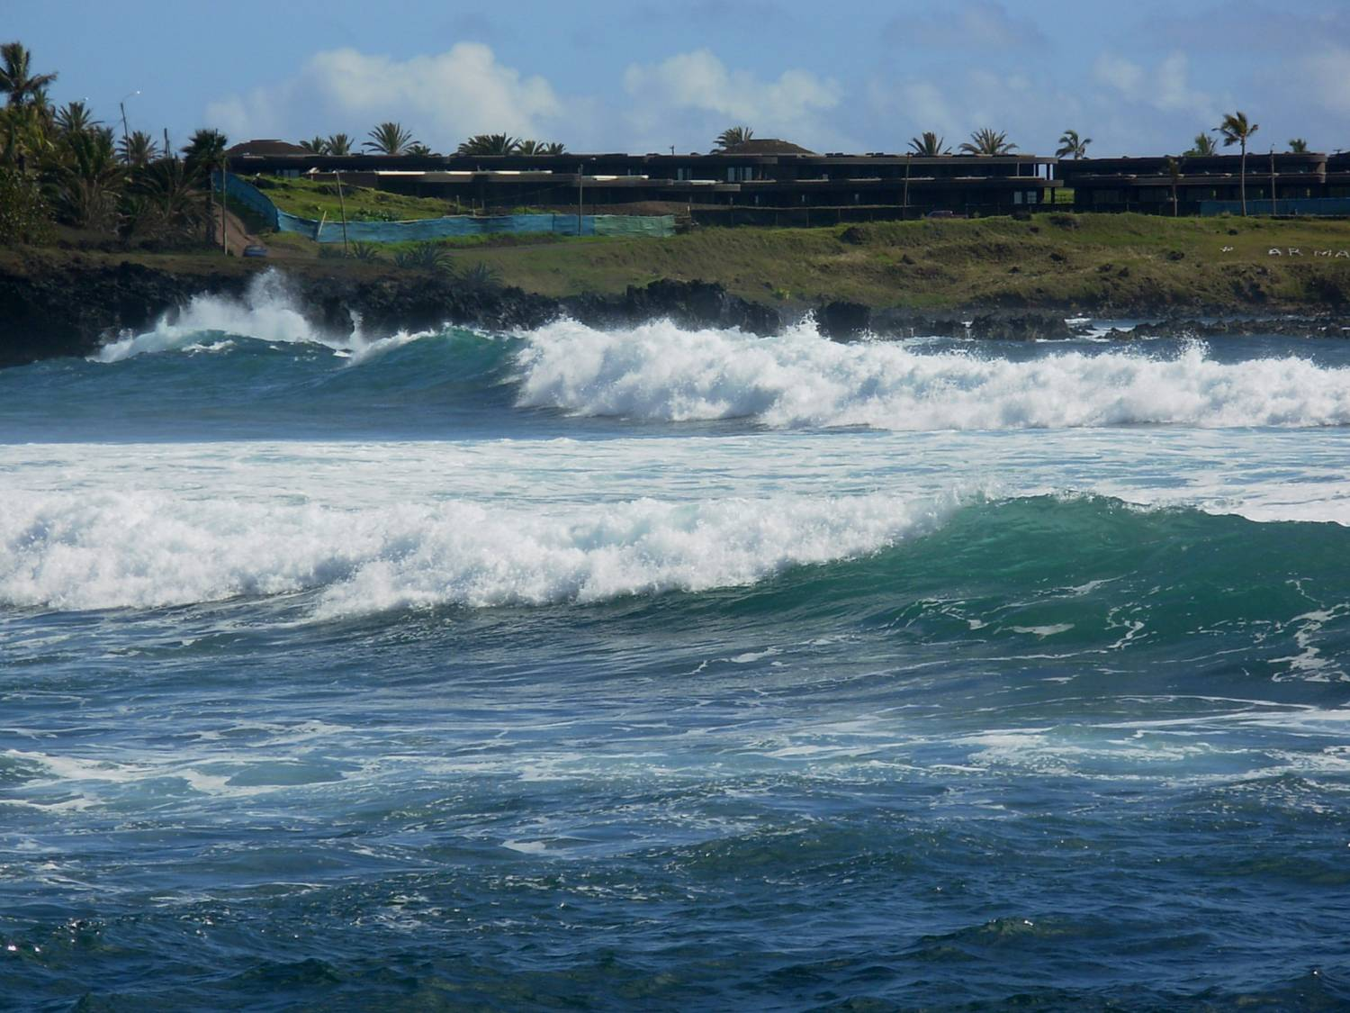

Slide 9
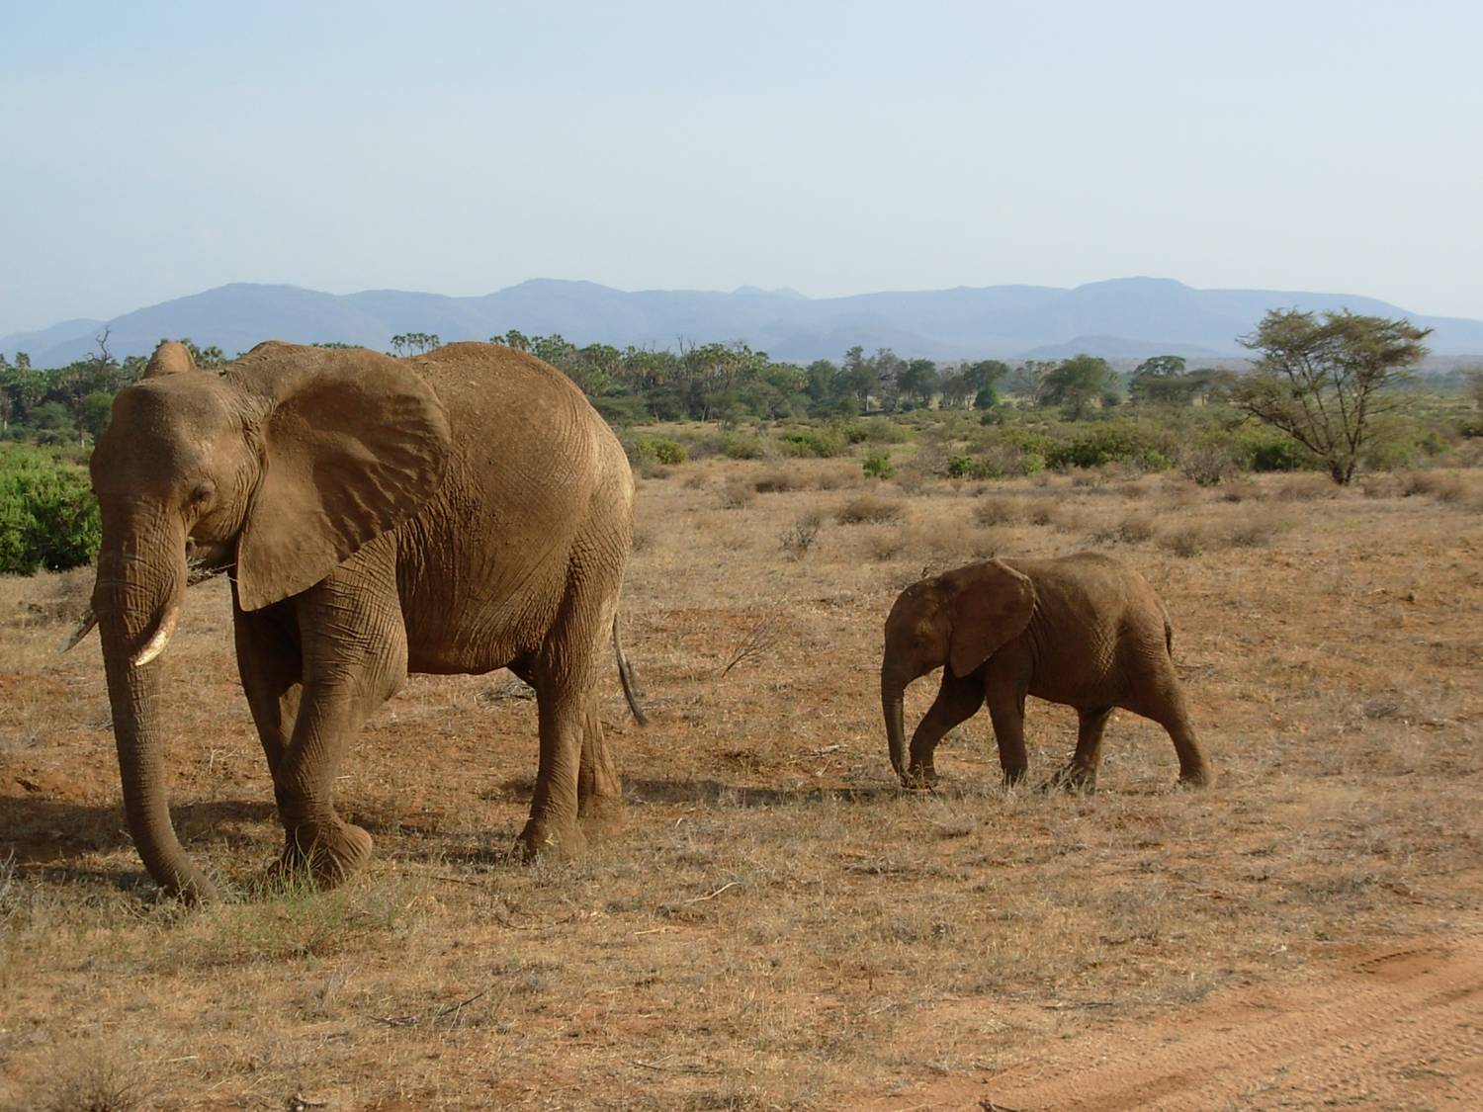

Slide 10
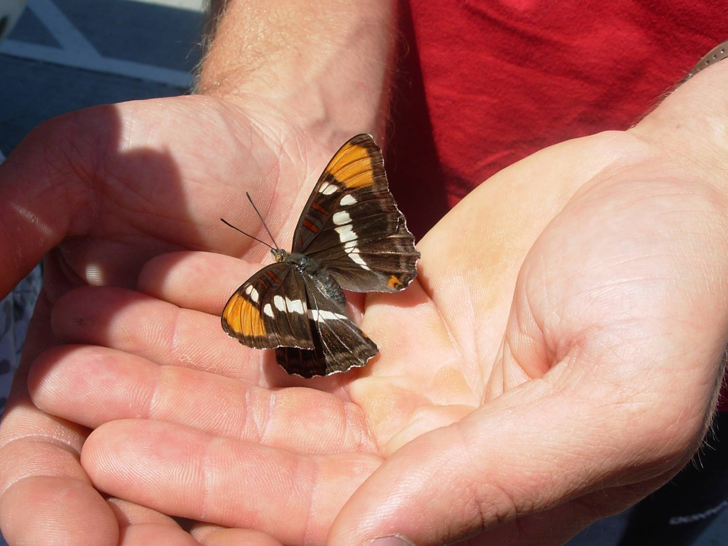

Slide 11


Slide 12
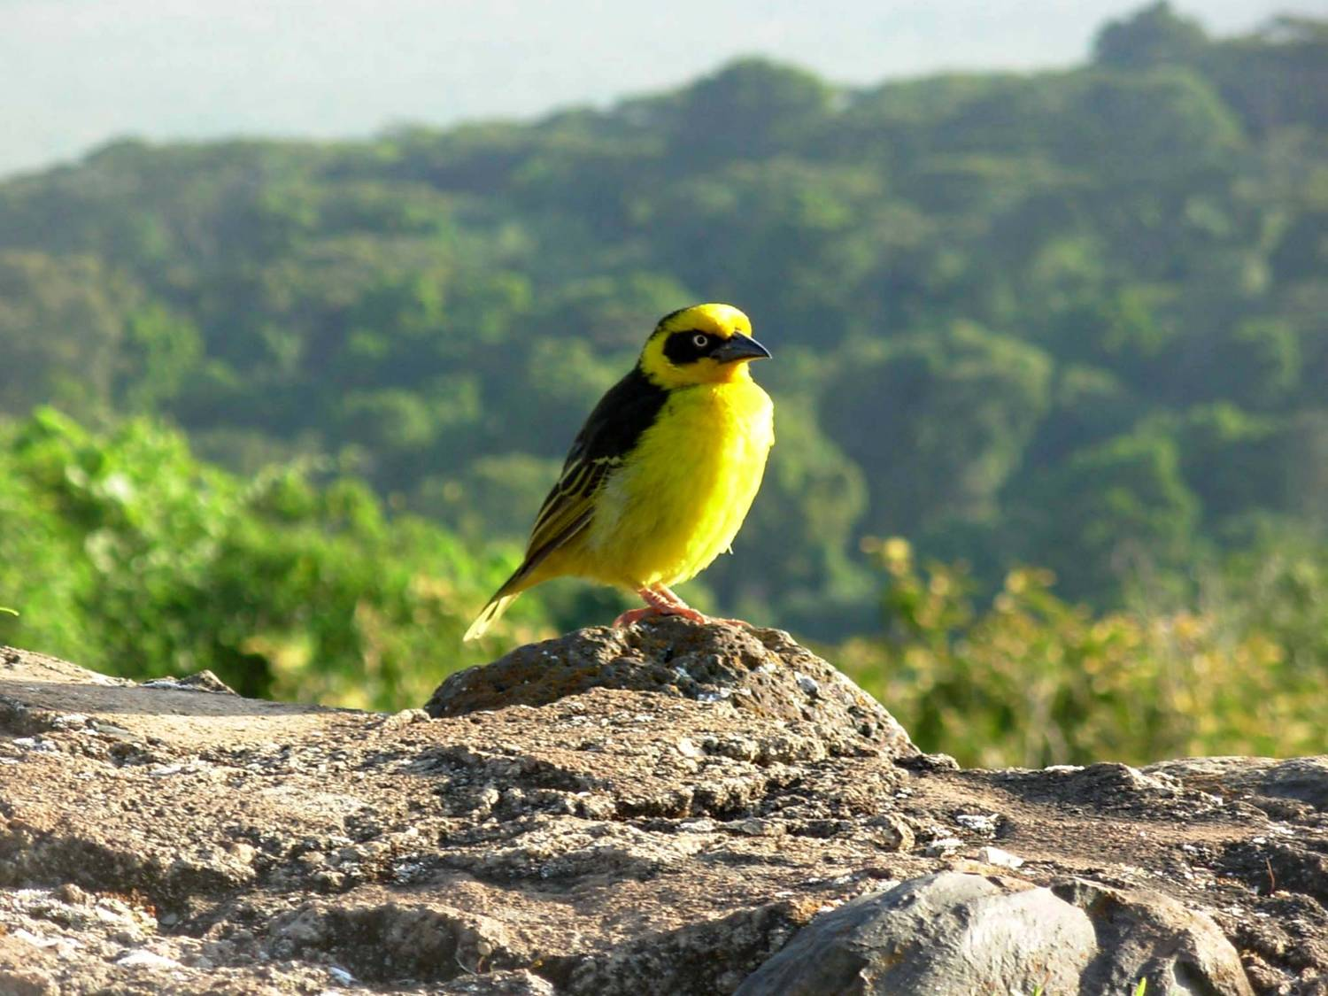

Slide 13
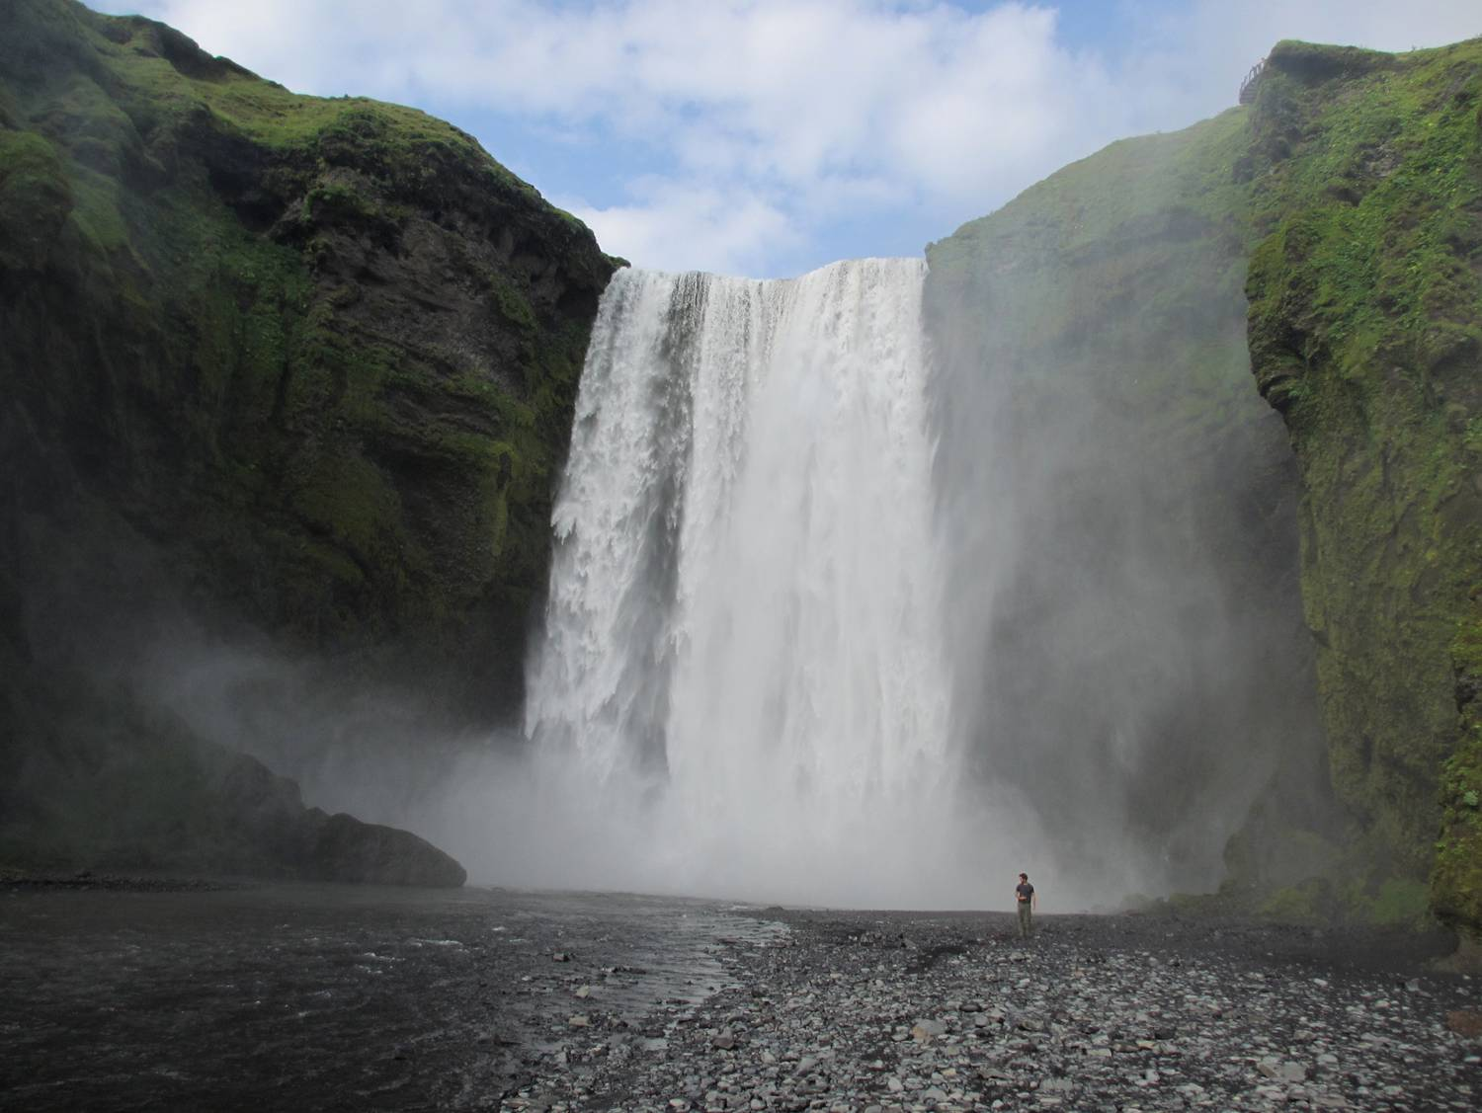

Slide 14
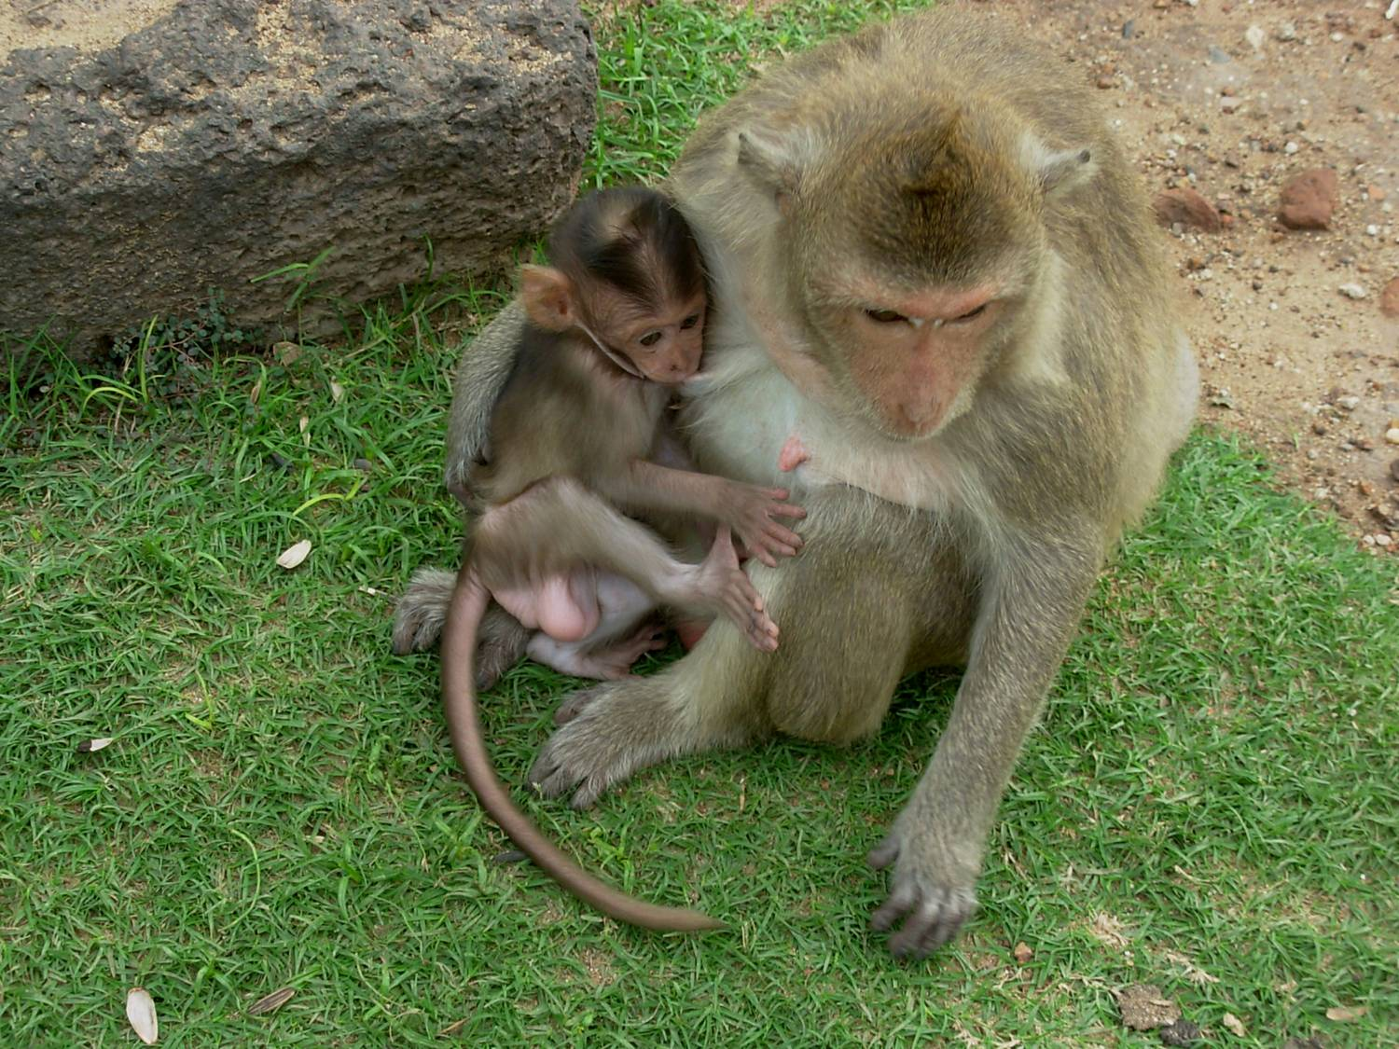

Slide 15


Slide 16
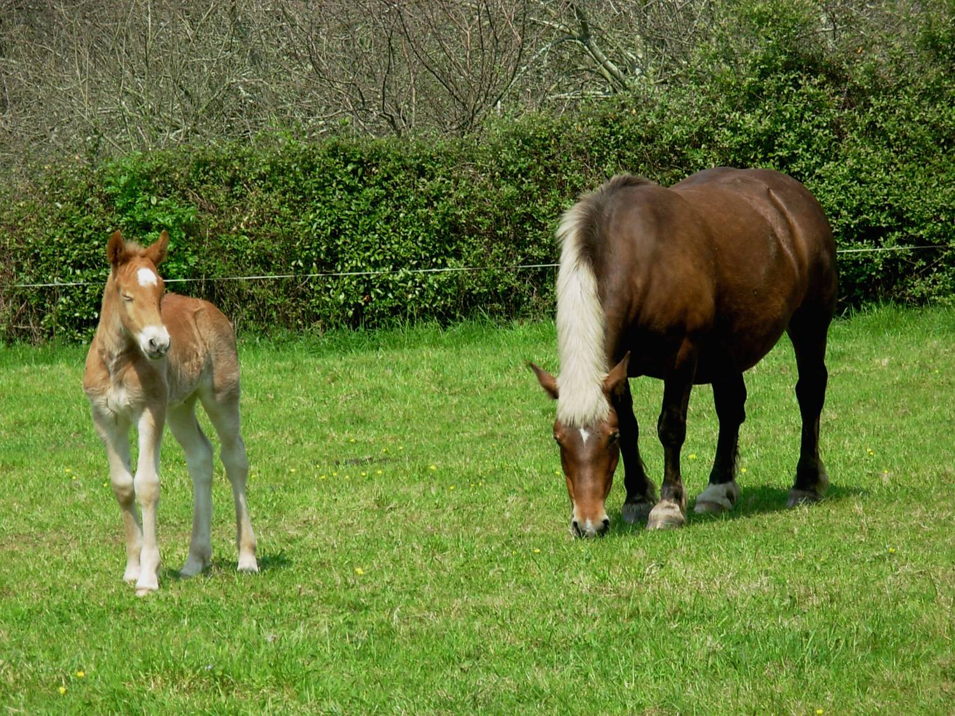

Slide 17
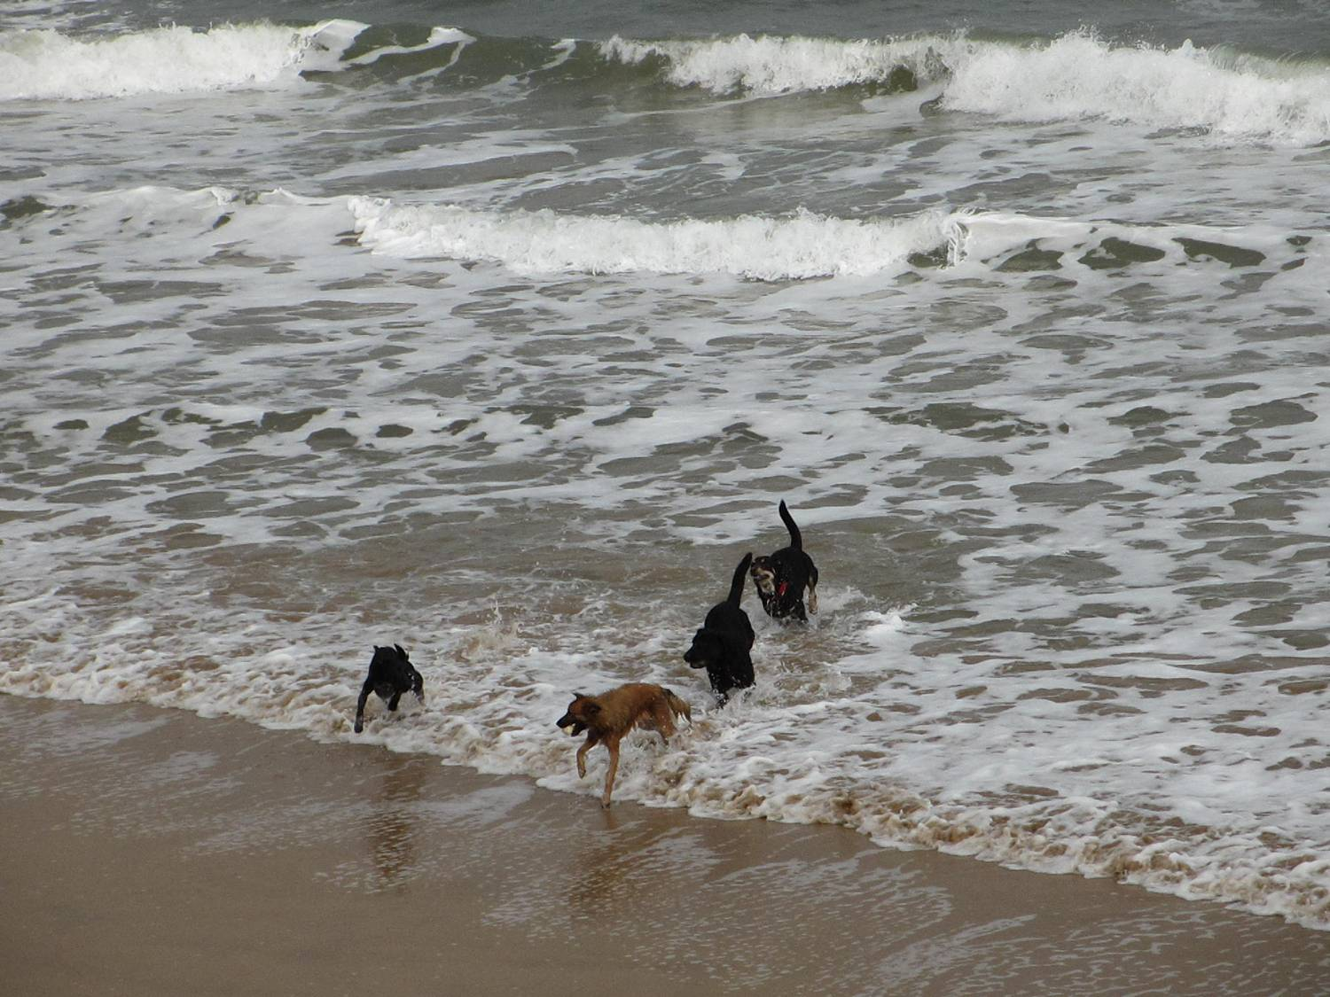

Slide 18


Slide 19
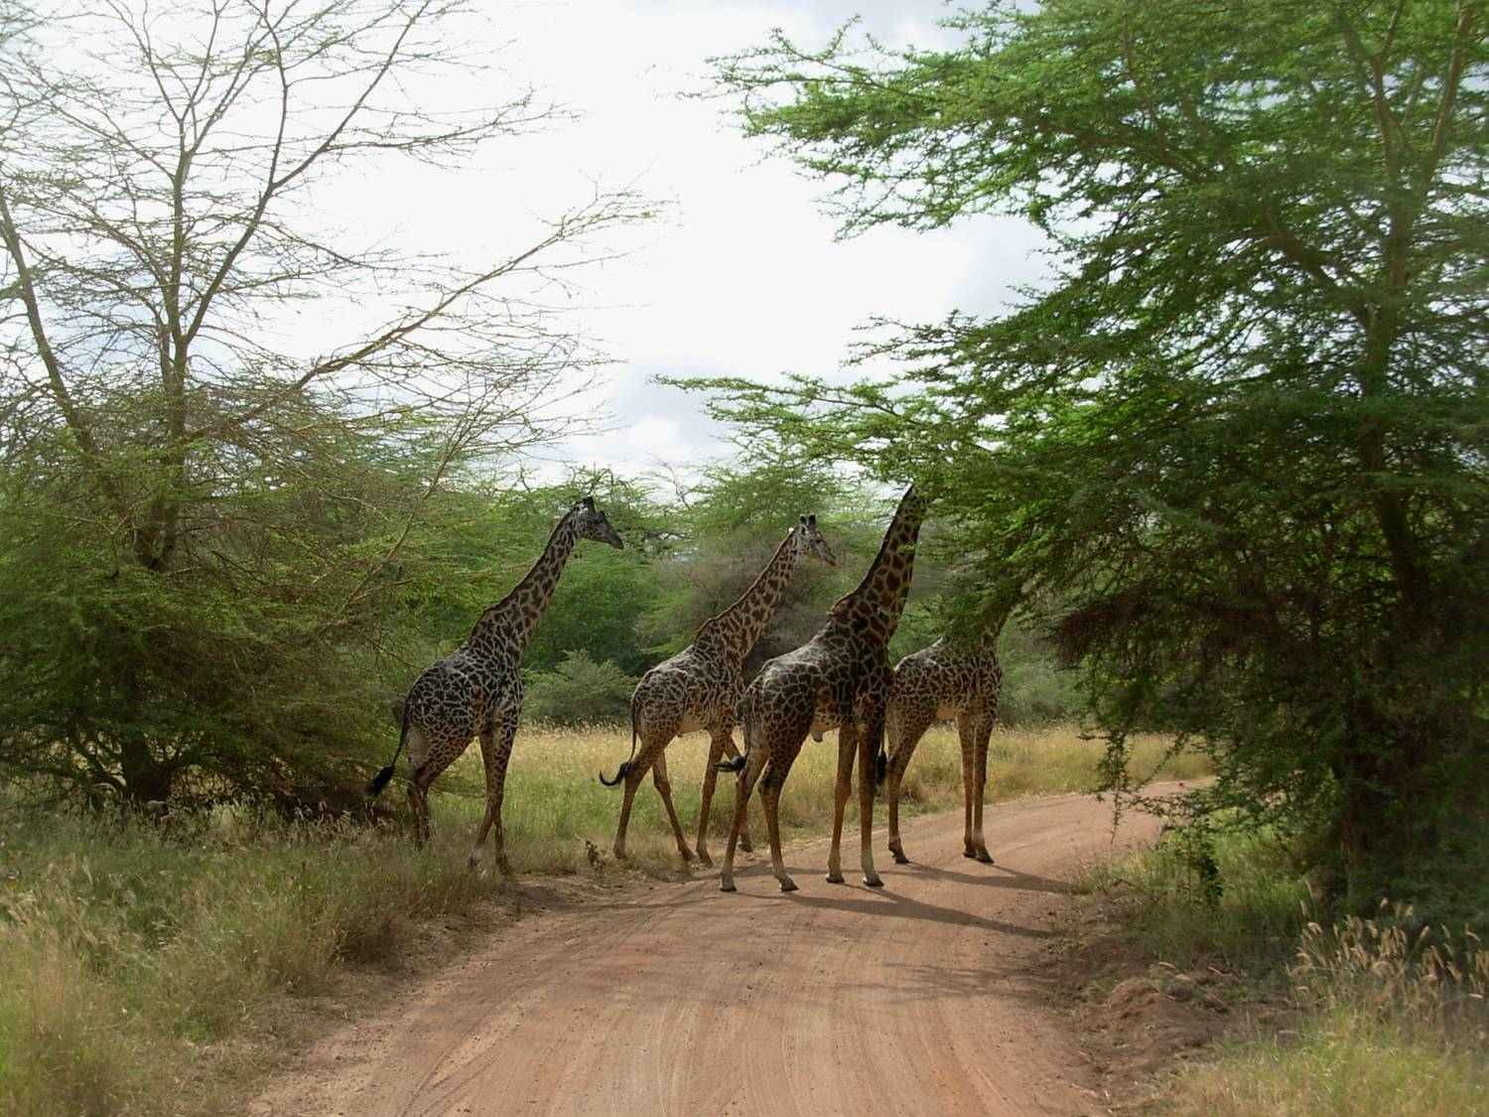

Slide 20
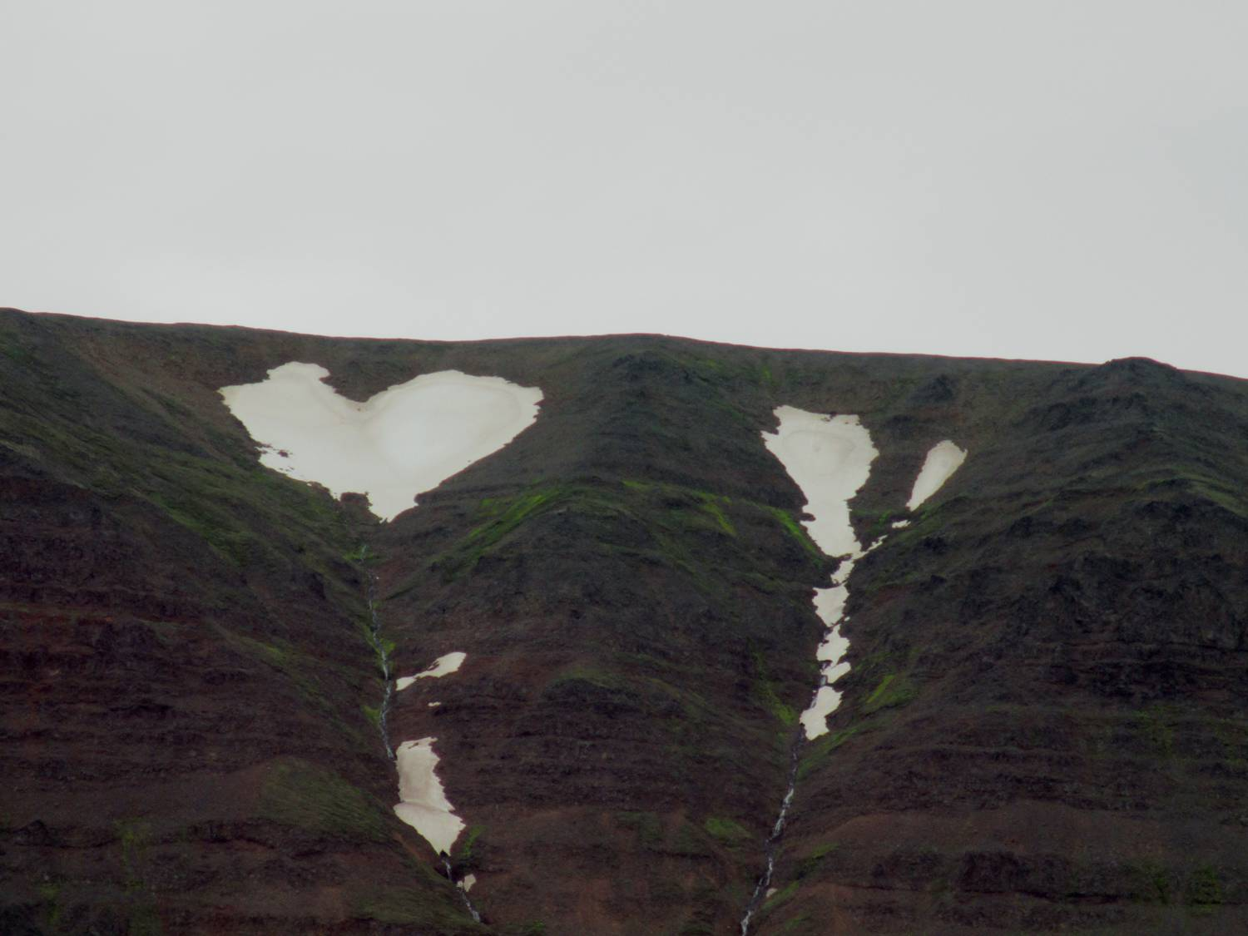

Slide 21
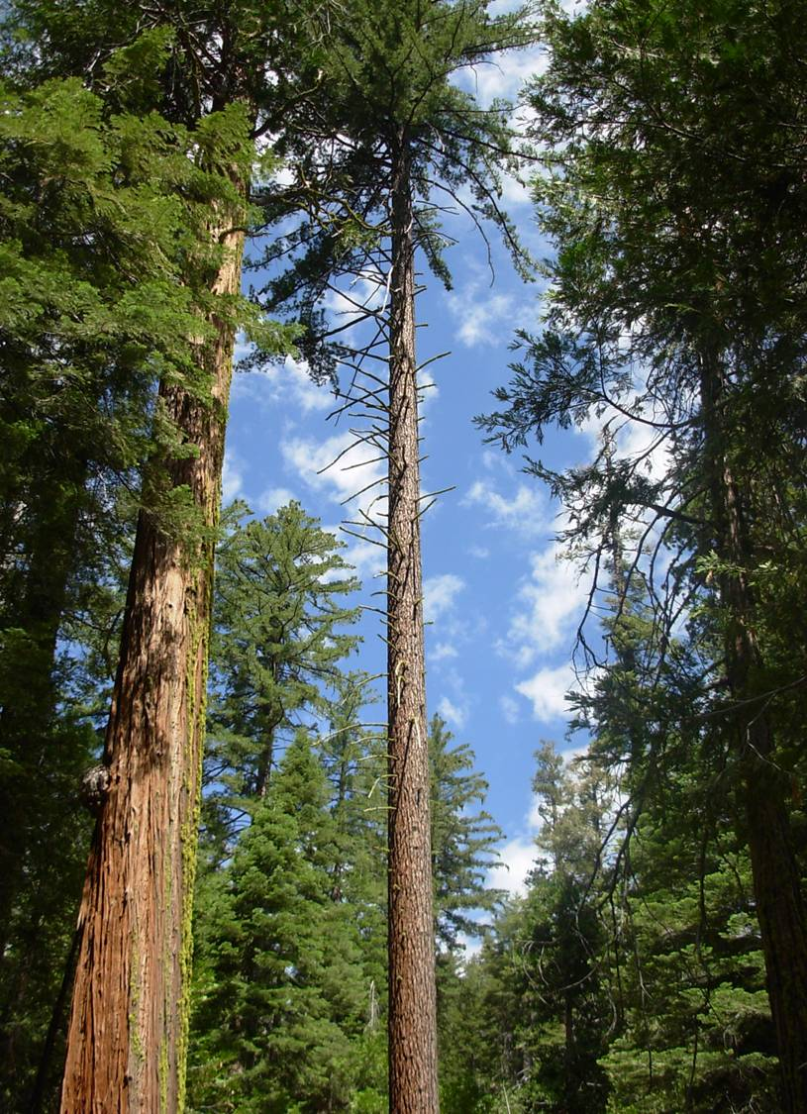

Slide 22
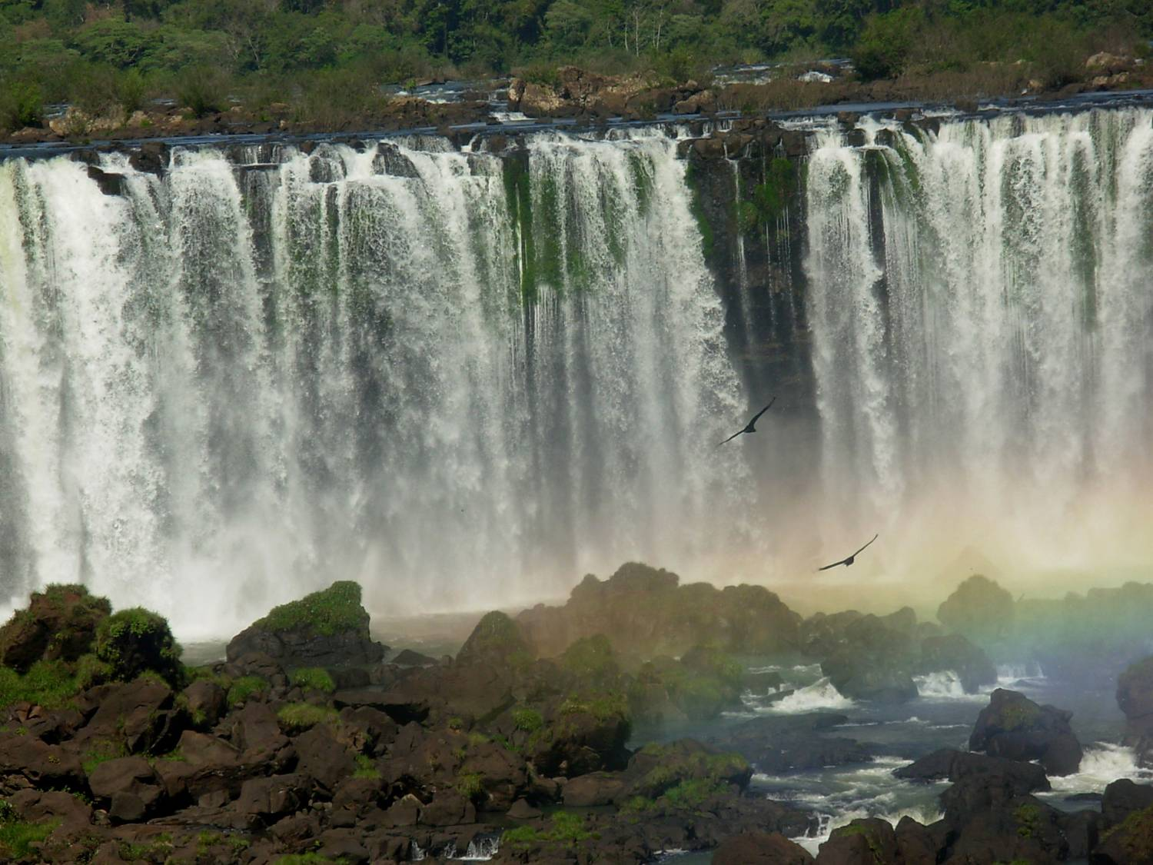

Slide 23


Slide 24
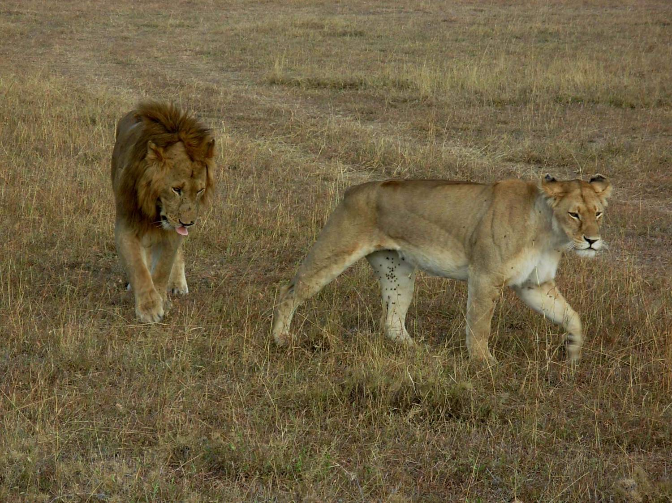

Slide 25
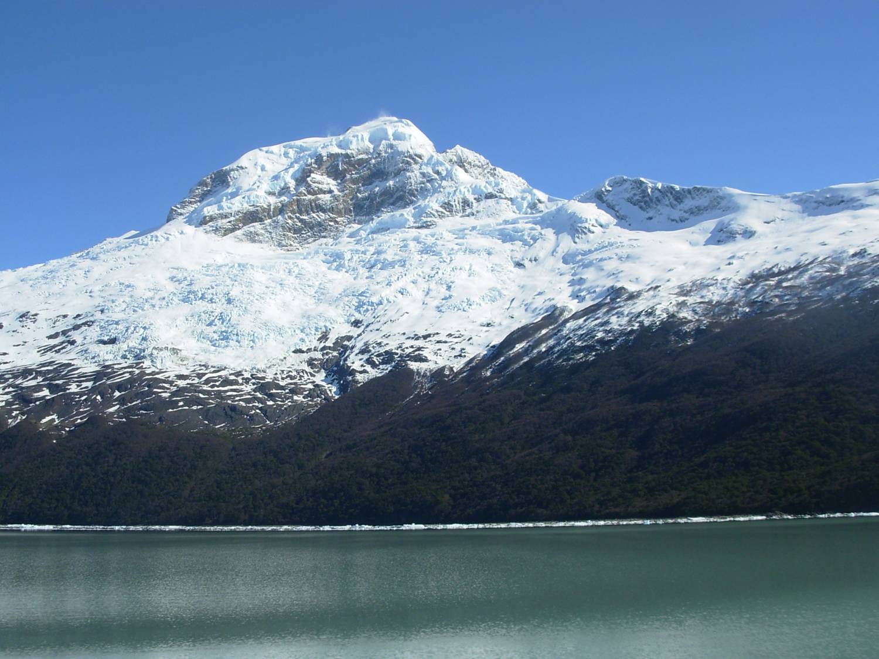

Slide 26


Slide 27
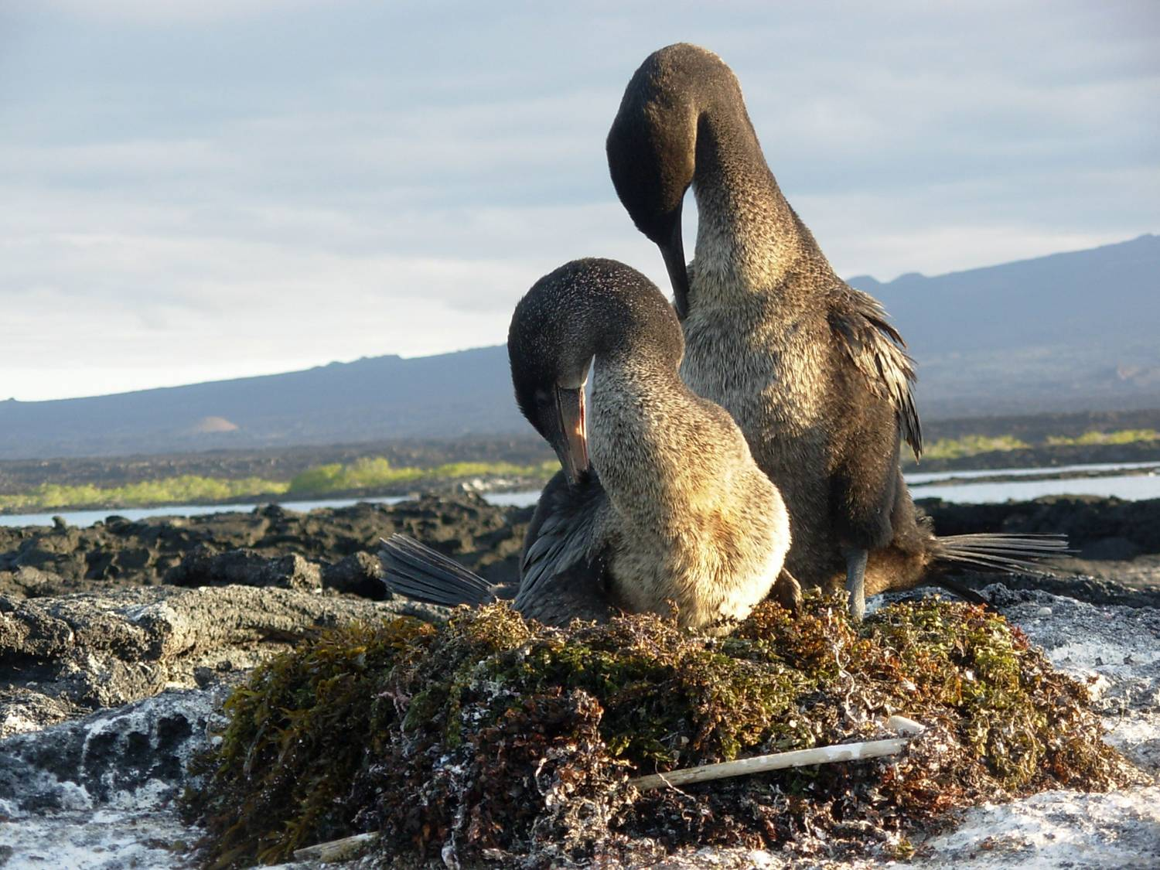

Slide 28
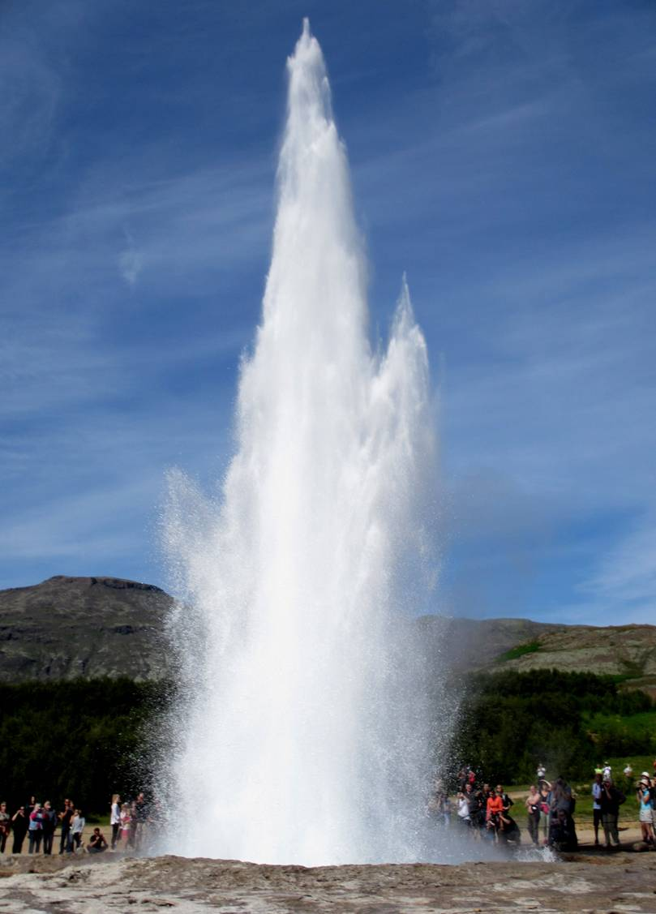

Slide 29
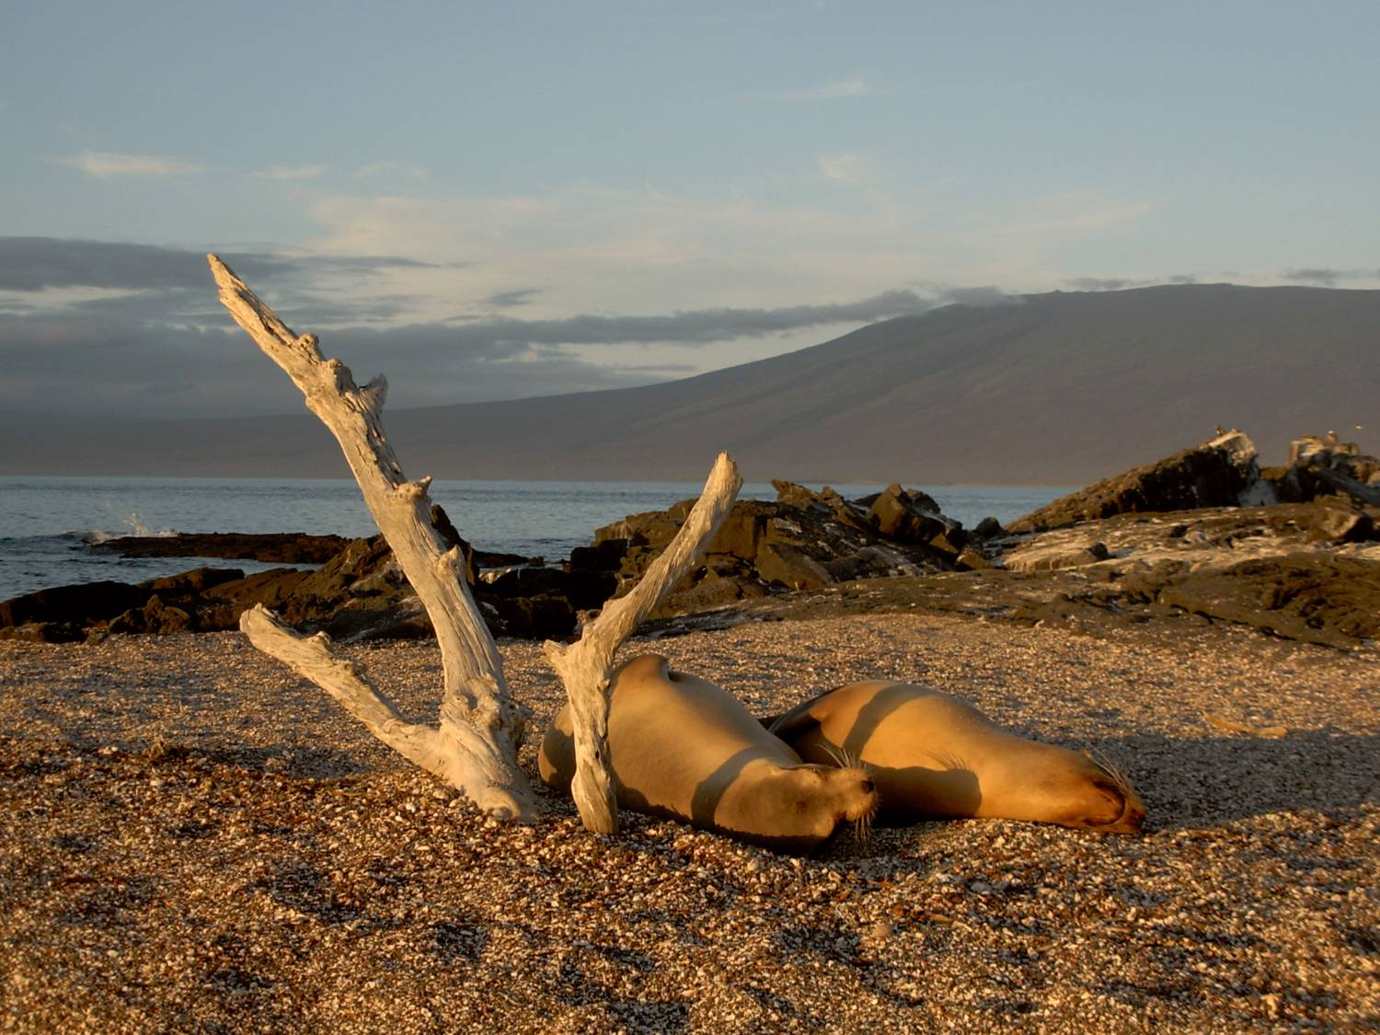

Slide 30
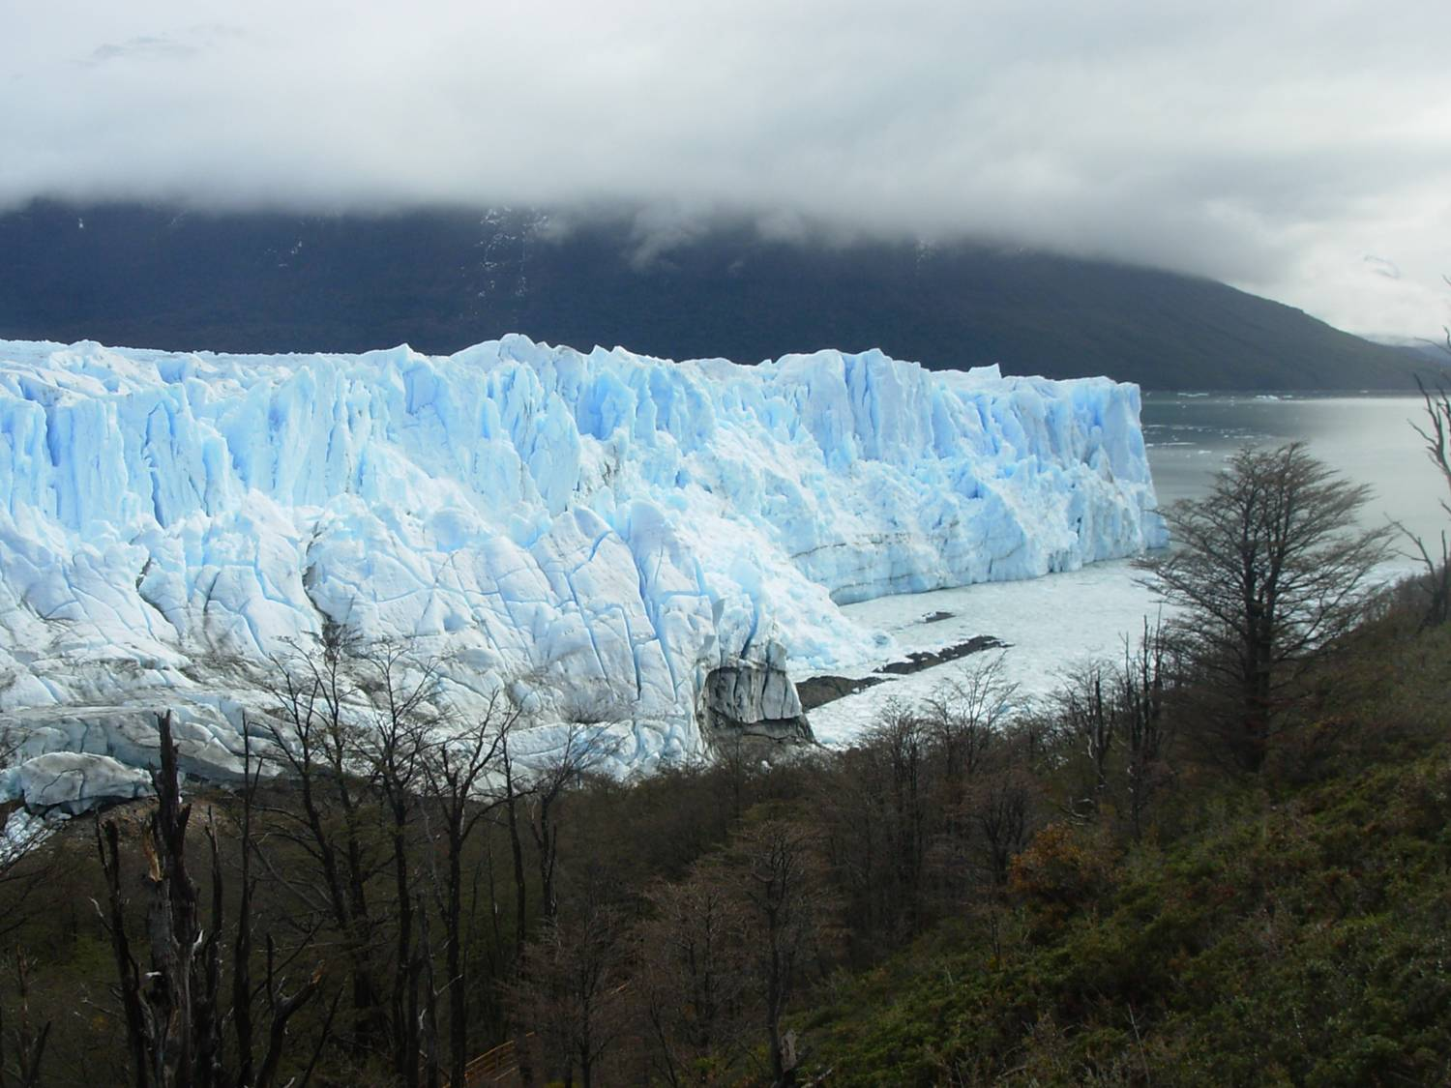

Slide 31
Nadie desaparece totalmente de este mundo ………

Slide 32
.…. mientras haya alguien que le recuerde …..

Slide 33
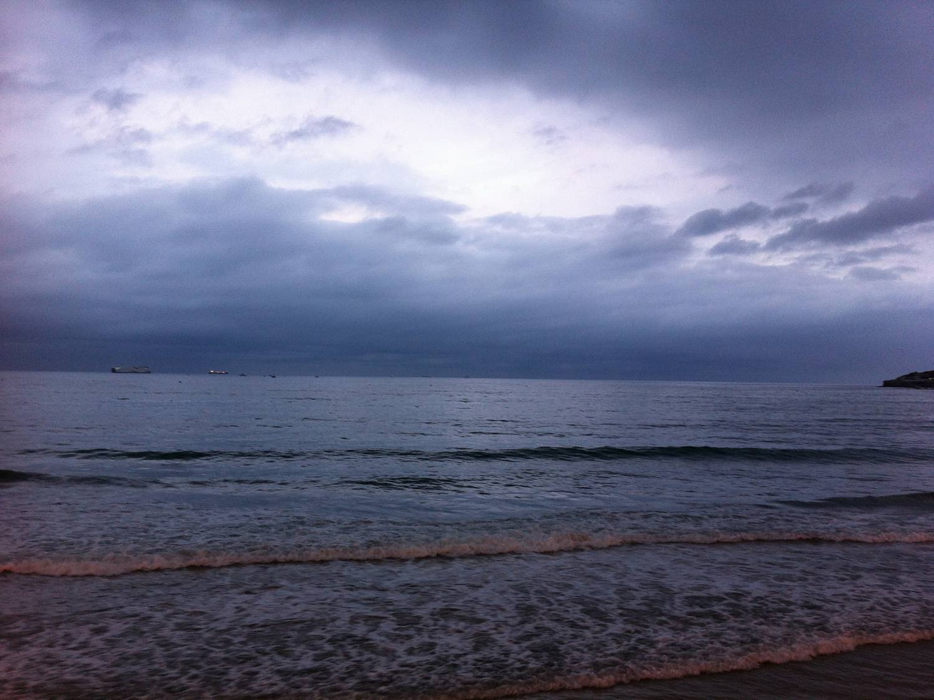

Slide 34
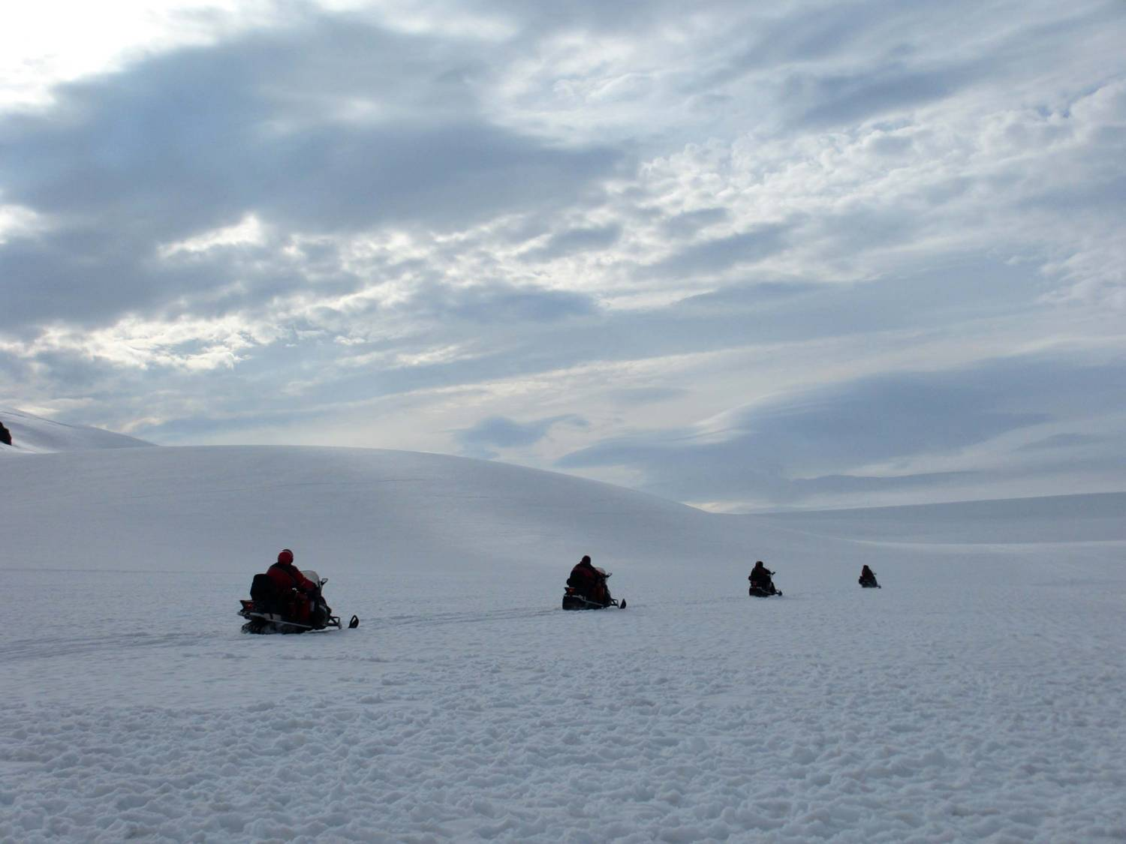

Slide 35
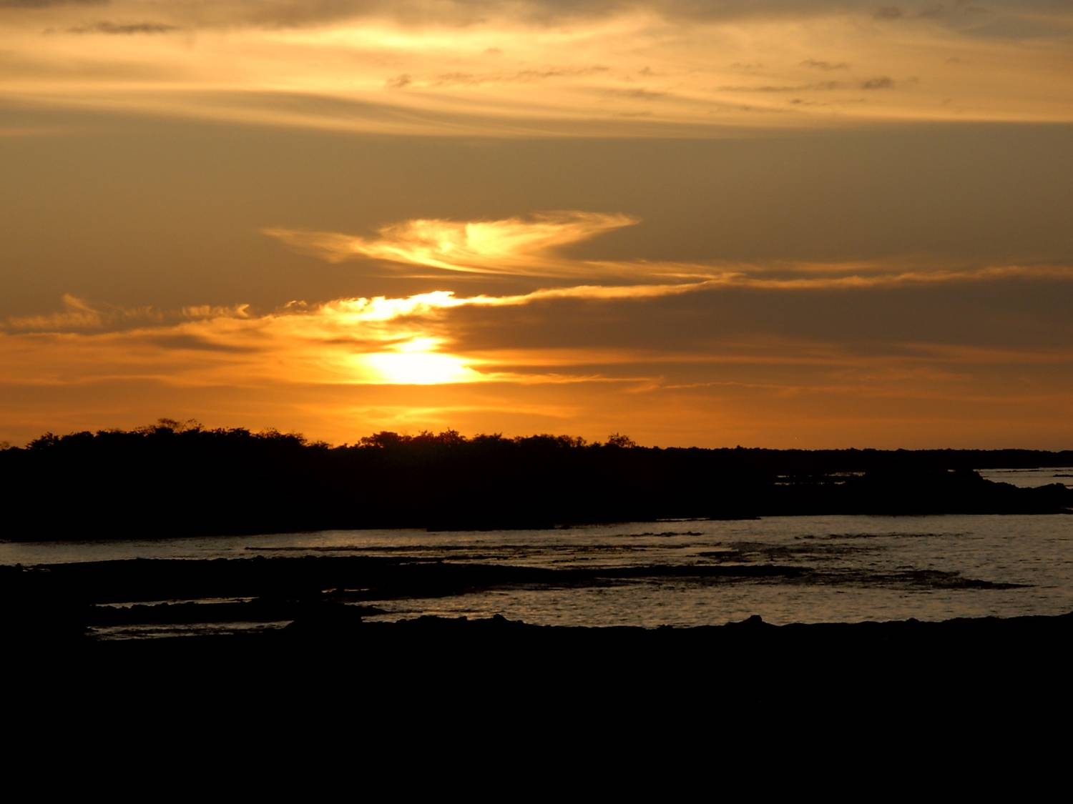

Slide 36
Todos tenemos alguien a quien recordar ……

Slide 37


Slide 38
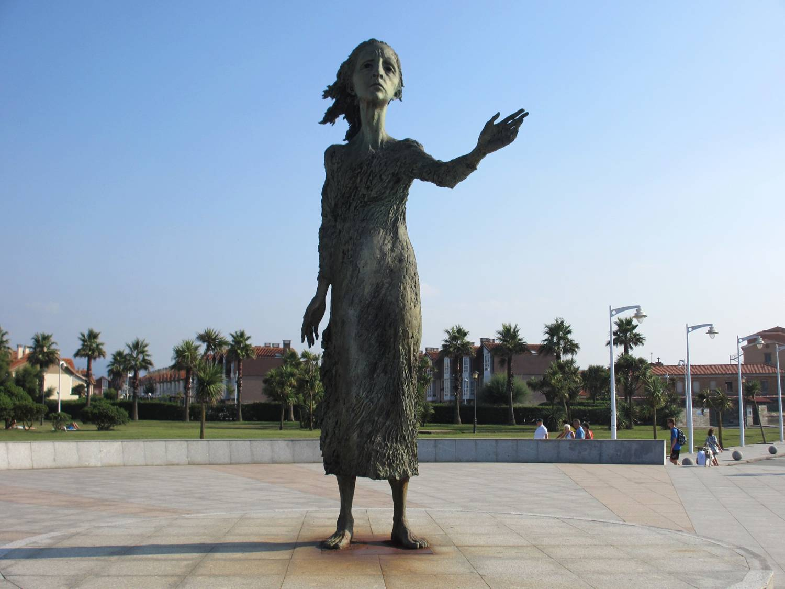

Slide 39


Slide 40


Slide 41
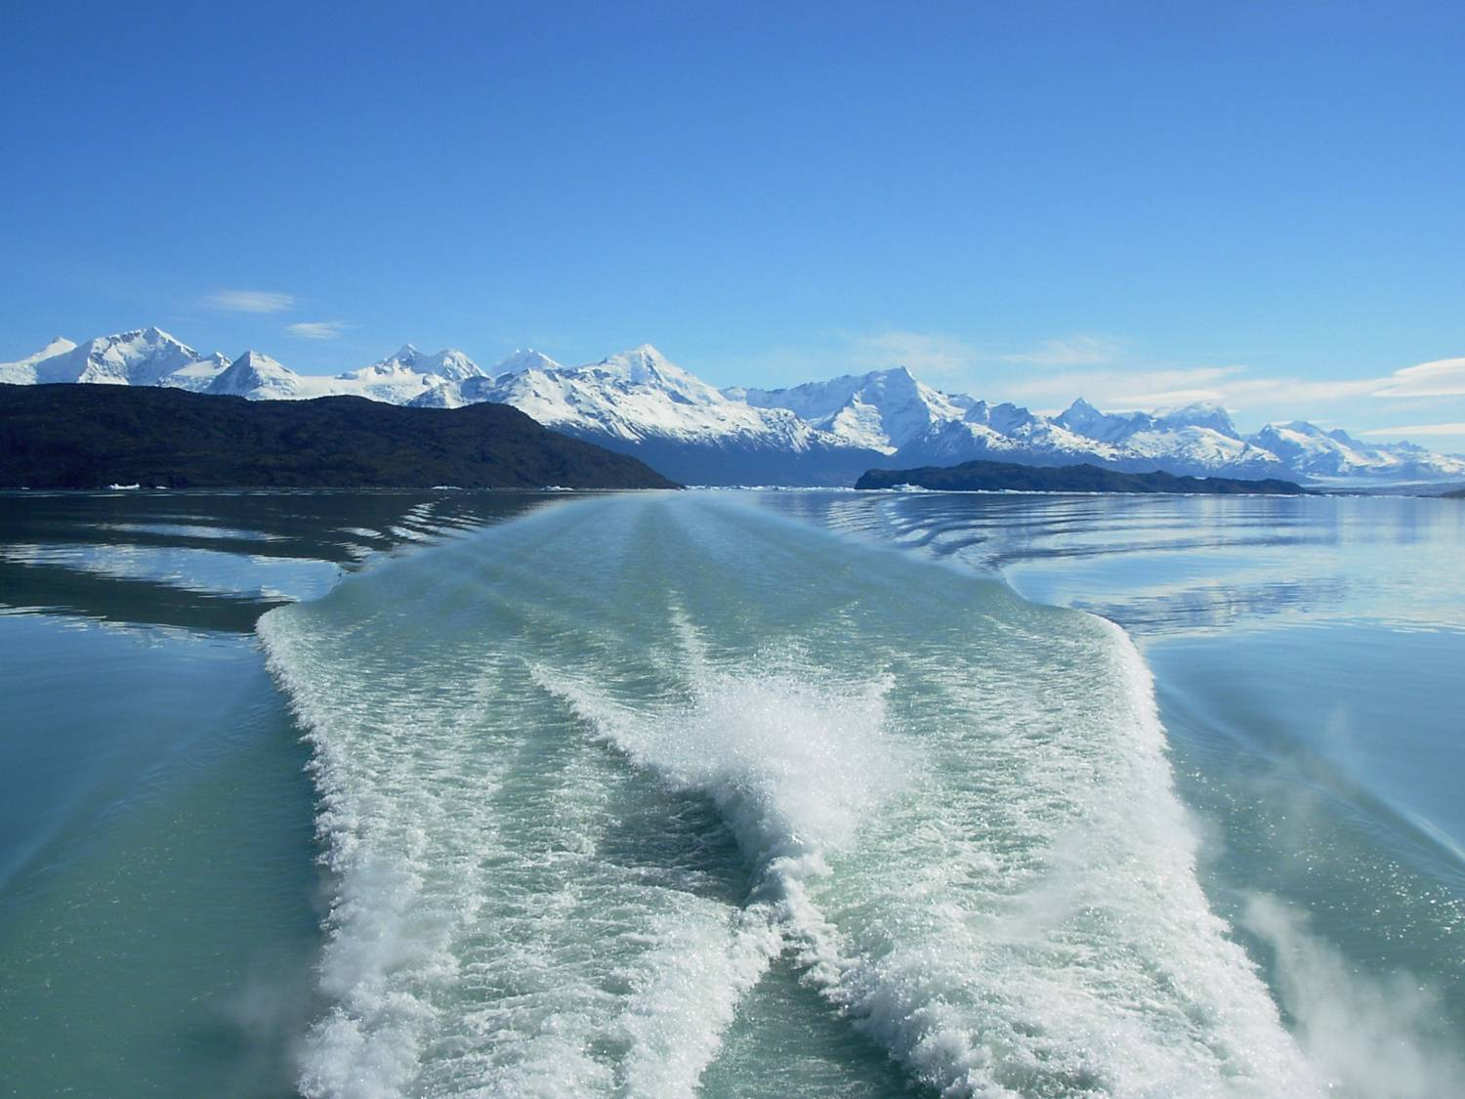

Slide 42


Slide 43
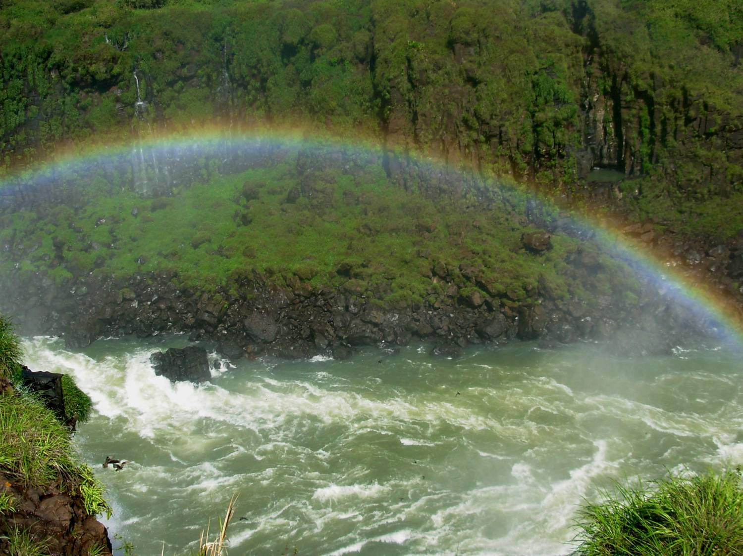

Slide 44
Música: Somewhere Over the Rainbow
Israel Kamakawiwo

Slide 45







¿Te ha gustado?
Puedes ver más entrando
Aquí
Además puedes recibir powerpoints en tu correo electrónico suscribiéndote aquí:

